Slide 1
Темы выпускной квалификационной работы:
Исполнитель:
Вербяная Ирина Николаевна
студентка 5 курса заочной формы обучения
направление подготовки «Психология»
профиль «Общий»
Научный руководитель:
Муравьева Полина Андреевна
кандидат психологических наук, доцент
ИГРОВАЯ ДЕЯТЕЛЬНОСТЬ КАК ФАКТОР РАЗВИТИЯ КРЕАТИВНОСТИ ДОШКОЛЬНИКОВ В УСЛОВИЯХ ДЕТСКОГО САДА (НА ПРИМЕРЕ МДОБУ ДЕТСКИЙ САД КОМБИНИРОВАННОГО ВИДА № 166)

Slide 2
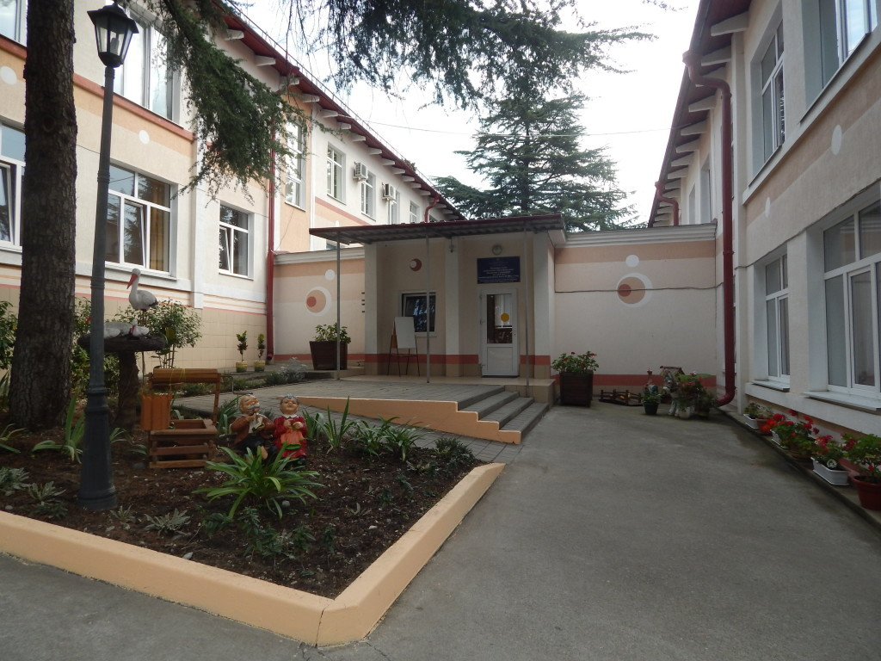

Slide 3
Актуальность темы исследования:
Дошкольное детство - это пора жизни, когда перед ребенком открывается окружающий его мир человеческой действительности. Именно во время этого возрастного периода закладываются базовые характеристики, которые в дальнейшем будут определять творческую направленность человека. Поэтому в изучении креативности самый большой интерес представляет дошкольный возраст.
В настоящее время проблема развития креативности детей дошкольного возраста вышла на новый уровень. В последнее десятилетие психологи отмечают, что современные дошкольники существенно отличаются от своих сверстников предшествующих поколений. Новейшие исследования, проведенные в образовательных и исследовательских учреждениях, показывают, что имеют место качественные психические, психофизиологические, личностные изменения современного ребенка, в частности, исследователи отмечают резкое снижение фантазии, любознательности и творческих проявлений детей.
Таким образом, возникла необходимость разработки и внедрения новых программ и технологий, в том числе основанных на игровой деятельности, направленных на развитие креативности дошкольников.

Slide 4
Цель исследования: теоретически обосновать и выявить возможности игровой деятельности как фактора развития креативности у детей дошкольного возраста.
Задачи исследования: провести теоретический анализ проблемы развития креативности детей старшего дошкольного возраста; определить влияние игровой деятельности на развитие креативности детей дошкольного возраста; разработать и реализовать программу, направленную на развитие креативности детей старшего дошкольного возраста с использованием методов игровой деятельности; выявить эффективность разработанной программы, направленной на развитие креативности детей старшего дошкольного возраста.
Объект исследования: креативность детей старшего дошкольного возраста.
Предмет исследования: процесс развития креативности детей старшего дошкольного возраста с помощью игровой деятельности.

Slide 5
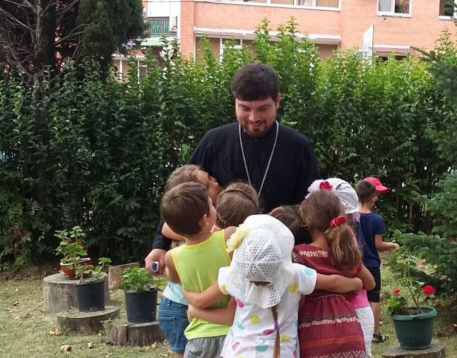
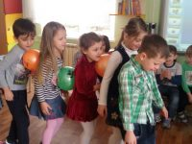
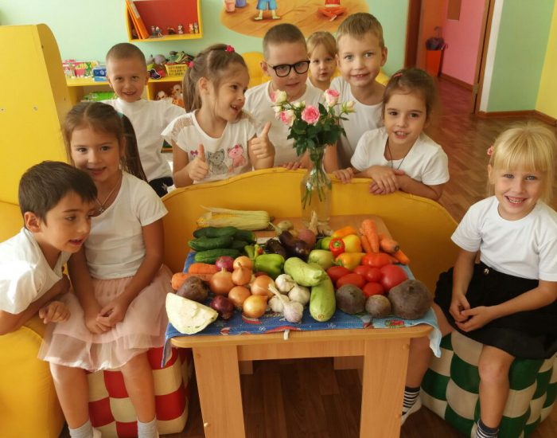
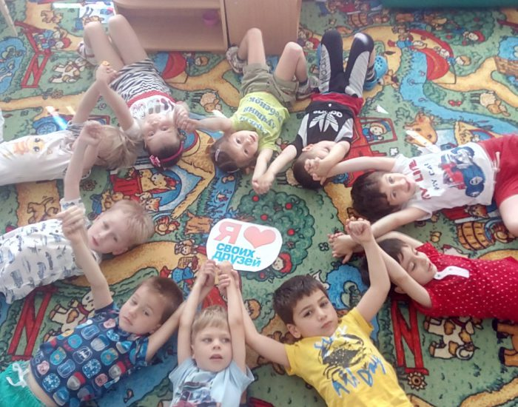
Проведенное исследование позволило сделать следующие выводы:

Slide 6
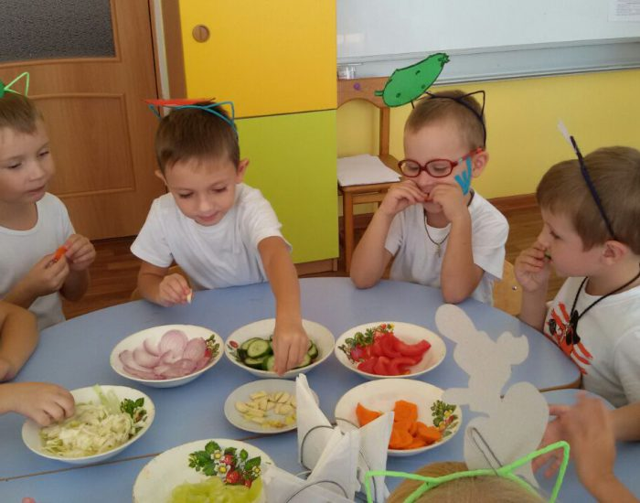
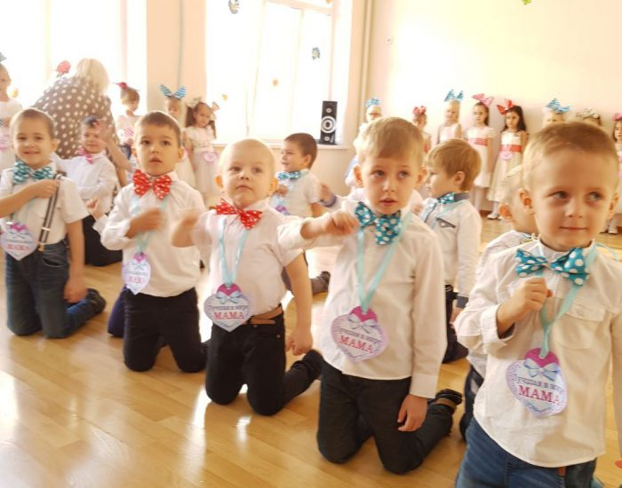
1. Проведенный теоретический анализ работ отечественных и зарубежных ученых по проблеме развития креативности детей старшего дошкольного возраста показал, что креативность является уровнем творческой одаренности и способности к творчеству, которые составляют относительно устойчивую характеристику личности, она является необходимым качеством личности современного человека, т.к. современному человеку нужно достаточно быстро меняться, все время развиваться и расти, чтобы быть востребованным в обществе.

Slide 7
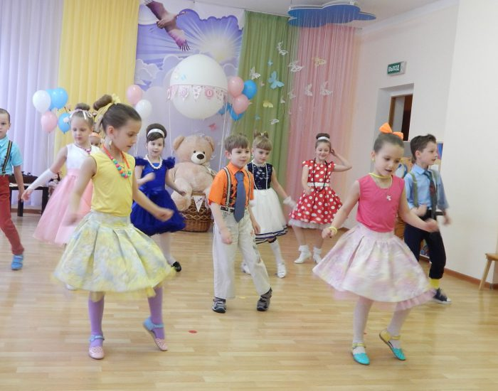
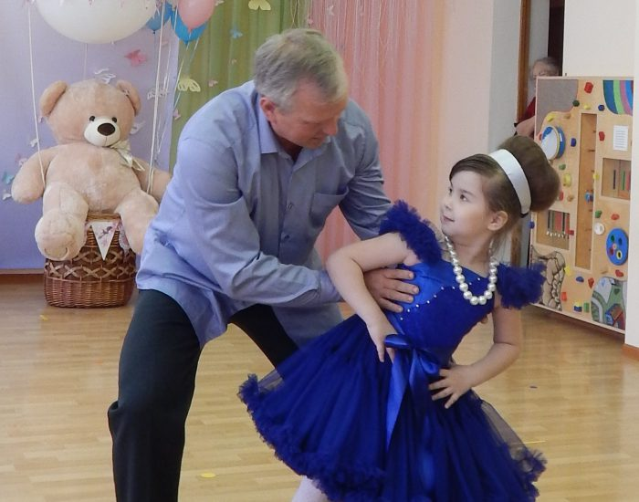
Для развития креативности сензитивным периодом является дошкольный возраст в связи с тем, что в этом возрасте формируется «первичная» креативность, как общая творческая способность.
Развитие креативности может быть достигнуто только в случае выполнения набора условий: свобода в выборе видов деятельности, их многоплановость; раннее начало творческого развития; создание в детском саду благоприятной развивающей среды; постоянное поддержание интереса к творческой деятельности и др.

Slide 8
2. Определено влияние игровой деятельности на развитие креативности детей дошкольного возраста.
Игровая деятельность является эффективным средством развития креативности, т.к. в ее процессе психолог использует терапевтическое воздействие игры, чтобы помочь в преодолении каких-либо затруднений личности ребенка или развить определенные качества, навыки, способности.
Кроме того, игра является основной деятельностью дошкольника, что позволяет ему в процессе игровой деятельности познавать себя и окружающий мир во всех его проявлениях.

Slide 9
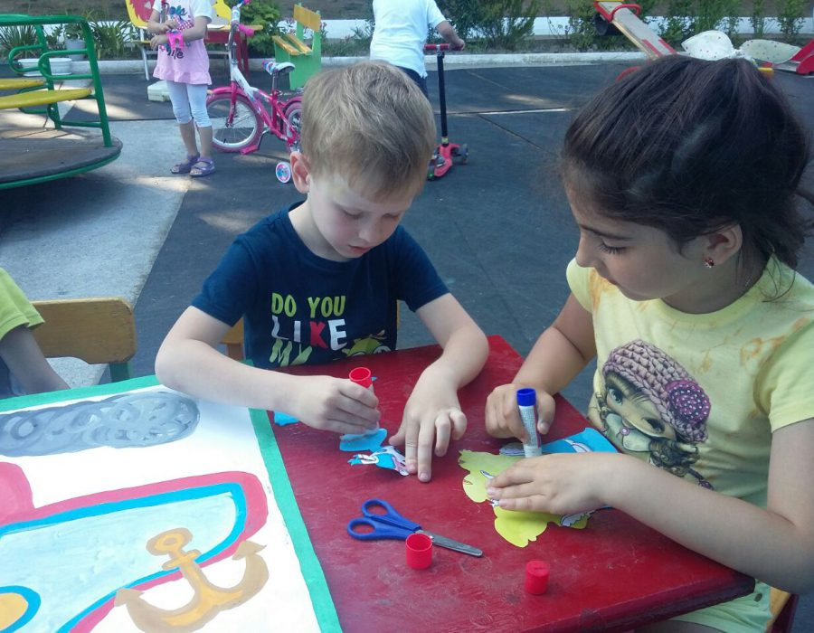
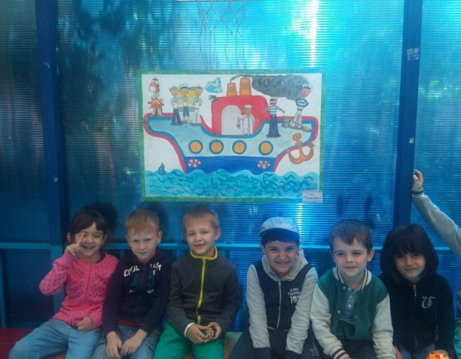
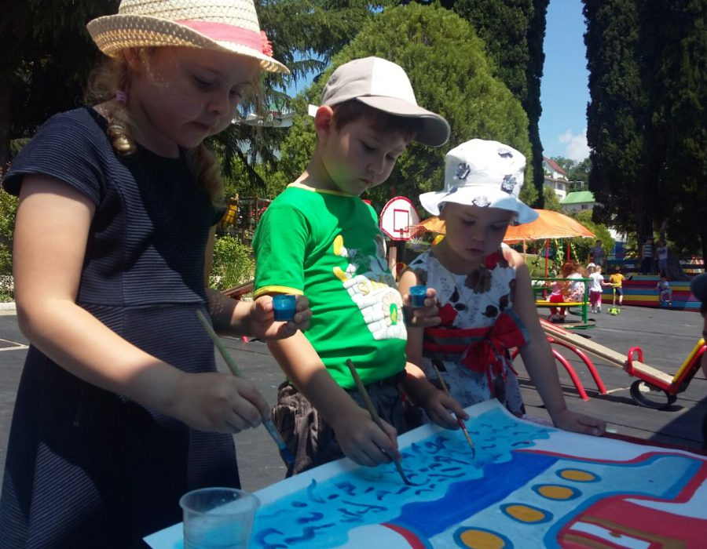
3. Разработана и реализована программа, направленная на развитие креативности детей старшего дошкольного возраста с использованием методов игровой деятельности.
Данная программа направлена на развитие у дошкольников креативных способностей, активизацию ресурсных возможностей детей, развитие творческого воображения, становление навыков творческого саморазвития, обучение детей совместному поиску творческих решений в трудных ситуациях, обогащение позитивного опыта совместной творческой деятельности дошкольников.

Slide 10
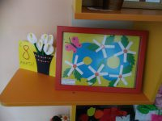
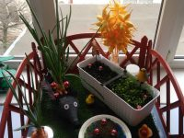
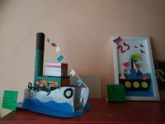
4. В ходе экспериментального исследования выявлена эффективность разработанной программы, т.к. ее практическое применение способствует развитию креативности старших дошкольников.
Данное влияние проявилось в том, что ребята научились создавать творческие образы с разными вариантами, увеличились варианты способов действий.
Однако, главным итогом исследования считается тот факт, что у детей активизировалось творческое воображение, что является важным условием развития личности дошкольников, свободного выражения индивидуальности, развития творческого потенциала.
Реализация творческих идей воспитанников МДОБУ детский сад комбинированного вида № 166

Slide 11
На эффективное развитие креативности дошкольников влияет:
использование в развивающей деятельности системы алгоритмов творческого воображения и эвристических задач;
систематическое использование элементов игровой деятельности;
создание подходящих психолого-педагогических условий для гармоничного развития личности каждого ребенка;
учет индивидуальных и возрастных психологических особенностей детей.

Slide 12
Спасибо за внимание!

